Slide 1

Corticale surrene
Stella Bernardi
RTB Endocrinologia
Università degli Studi di Trieste

Slide 2
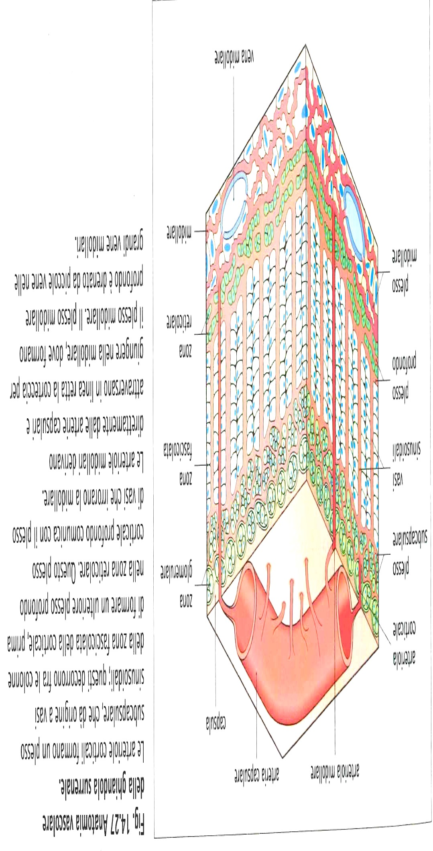
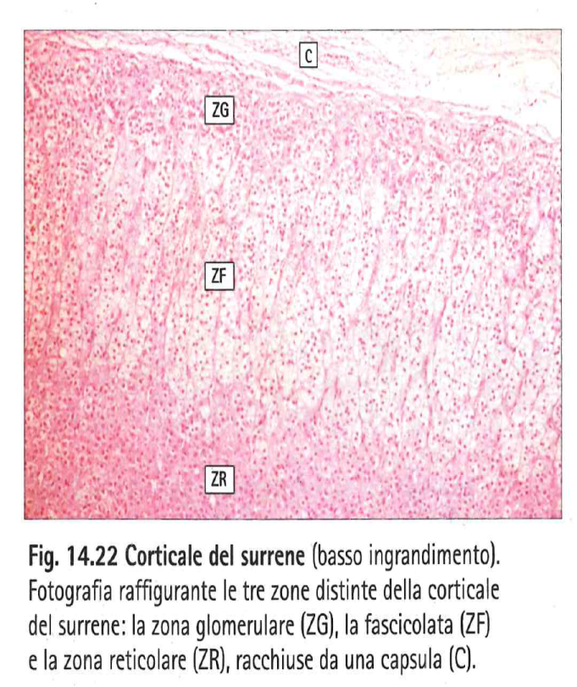
La corticale del surrene
Aldosterone
Aldosterone
Cortisolo
Cortisolo
Androgeni
Androgeni
Catecolamine

Slide 3
Insufficienza corticosurrene
Forma primaria - disfunzione di entrambe le ghiandole con deficit di tutti gli ormoni prodotti dalla corticale e aumento dei livelli di ACTH (120 casi/1.000.000/anno)
(Forma centrale – mancata stimolazione da parte ACTH (irradiazioni, interventi chirurgici, tumori, ipofisiti, glucocorticoidi esogeni))
Insufficienza corticosurrene primaria o Morbo di Addison è stata descritta per la prima volta da Thomas Addison nel 1855, in cui segnalava 11 casi di pazienti che avevano sofferto di anemia, astenia, ipotensione, calo ponderale e particolare iperpigmentazione
Secolo scorso forma tubercolare più frequente, ora forma autoimmune più frequente nell’adulto. In età pediatrica, cause più frequenti deficit enzimatici e adrenoleucodistrofia.

Slide 4
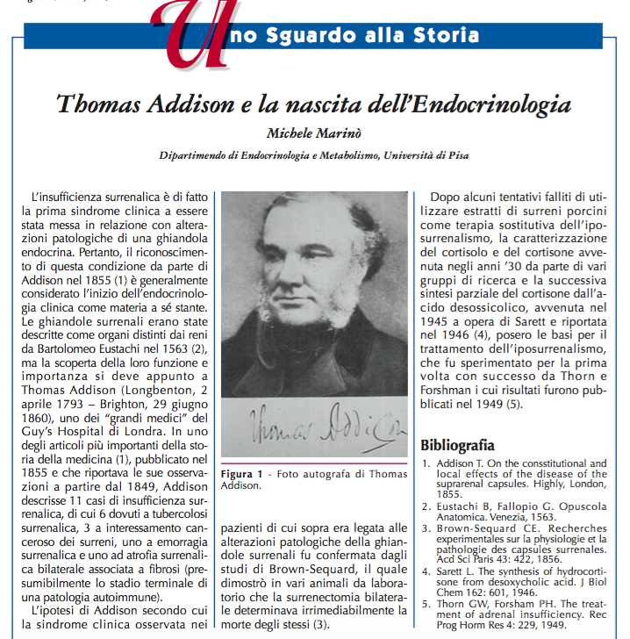

Slide 5
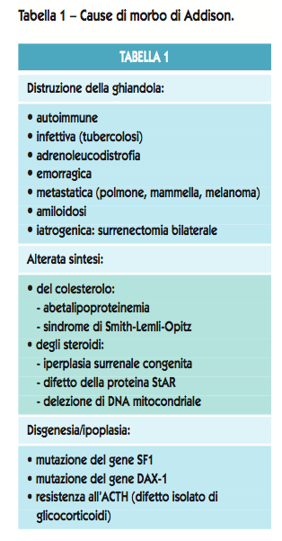
CAUSE DI INSUFFICIENZA CORTICOSURRENALICA PRIMARIA o MORBO DI ADDISON

Slide 6
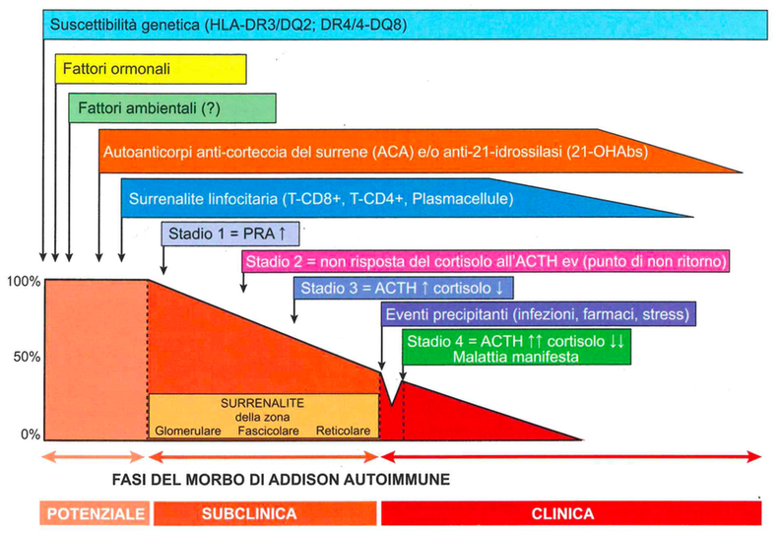
Morbo di Addison - AUTOIMMUNE
Forma autoimmune è la più frequente nei paesi industrializzati
80% dei casi associata ad altre malattie autoimmuni (POF, ipoparatiroidismo, candidiasi).
Esordio 30-40 anni, femmine.
Distruzione linfomonocitaria ghiandole.
Presenti Ab contro corteccia e Ab enzima 21-idrossilasi (no patogenetici).
3 FASI POTENZIALE; SUBCLINICA e CLINICA.
Diagnosi laboratorio compatibile con Morbo di Addison + Ab anti surrene

Slide 7
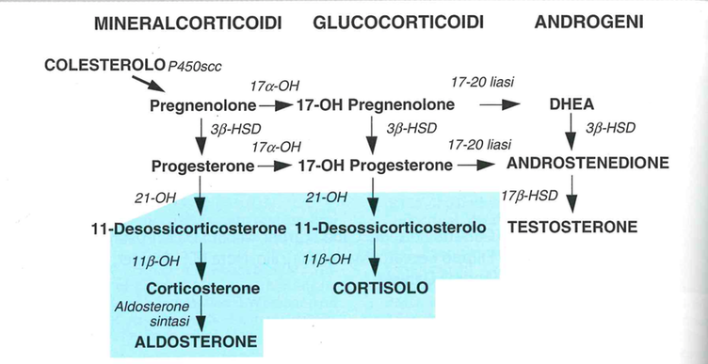
Morbo di Addison* - GENETICO (I)
Iperplasia surrenalica congenita/sindrome adrenogenitale comprende 7 disordini a trasmissione AR che risultano dal deficit di uno o più enzimi necessari per la sintesi di cortisolo da parte della corteccia. 1/10.000-1/20.000
Deficit di 21-idrossilasi (95% casi)
Deficit di 11β-idrossilasi
Deficit di 17α-idrossilasi
Deficit di 3β-HSD

Slide 8
Morbo di Addison* - GENETICO (II)
Adrenoleucodistrofia patologia ereditaria legata al cromosoma X
1/20.000 maschi
Si manifesta già dall’infanzia con Morbo di Addison e manifestazioni neurologiche
Alla base c’è un difetto perossisomiale della beta ossidazione degli acidi grassi a catena lunghissima (very long chain fatty acids) nelle membrane citoplasmatiche di vari organi tra cui anche il surrene.
Laboratorio: alti livelli di VLCFA

Slide 9
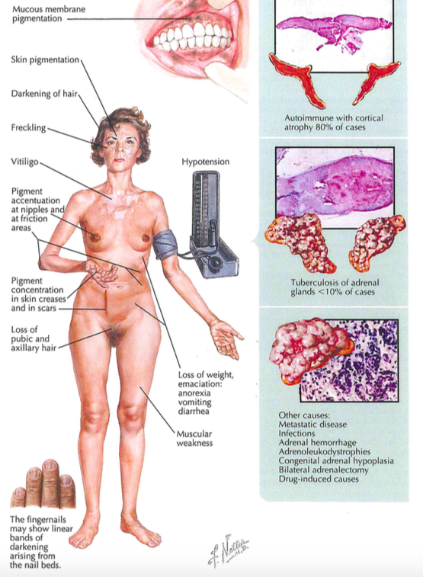
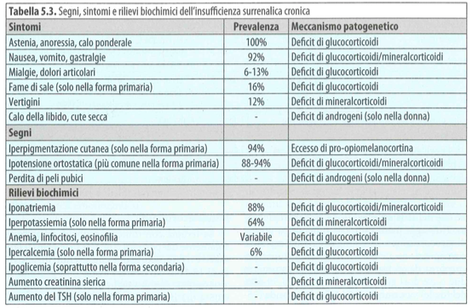
Morbo di Addison – clinica (I)

Slide 10
Morbo di Addison - fisiopatologia
Deficit di mineralocorticoidi – Deficit di aldosterone provoca la perdita di sodio, cloro e H₂O con le urine, con conseguente riduzione del volume circolante effettivo. Oltre alla iponatriemia, si instaurano iperkaliemia e acidosi metabolica per mancata eliminazione renale. La riduzione del volume circolante effettivo porta ad un abbassamento dei valori di PA e riduzione della gittata per cui il paziente muore in stato di shock (dai 4 ai 14 giorni dopo assenza completa di aldosterone).
Deficit di glucocorticoidi – Deficit di cortisolo provoca riduzione della glicemia per alterata gluconeogenesi. Ridotta mobilizzazione di proteine e acidi grassi, per cui mancano i substrati energetici. Questo rende l’organismo particolarmente fragile in corso di infezioni.

Slide 11
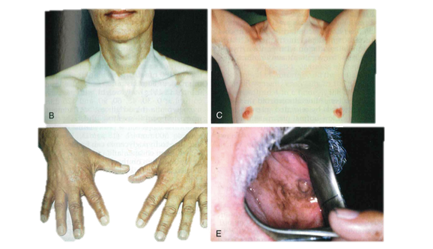
Morbo di Addison – clinica (II)

Slide 12
Morbo di Addison –clinica (III)
CLINICA: manifestazioni dipendono dall’entità del deficit ormonale, dalla rapidità di comparsa, e dall’eziologia (autoimmune vs genetico). Spesso non ci sono sintomi fino alla distruzione del 90% del tessuto ghiandolare. Il Morbo di Addison che compare in acuto non ha l’iperpigmentazione è caratterizzato da ipotensione con shock ipovolemico ed è una emergenza.
DIAGNOSI: bassi livelli di cortisolo e aldosterone con aumento dell’ACTH e della renina. Cortisolemia non aumenta > 500 nmol/L (180 ug/L) dopo stimolo con ACTH. Per identificare eziologia: autoimmunità, 17OHprogesterone, very long chain fatty acid, TC e/o RM solo nelle forme non autoimmuni
TERAPIA: IDROCORTISONE o CORTONE ACETATO (=cortisolo) + FLUDROCORTISONE (=aldosterone)

Slide 13
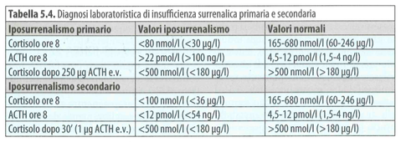
Morbo di Addison - diagnosi

Slide 14
Morbo di Addison - Terapia

Slide 15
Crisi surrenalica
6-8% pazienti con Morbo di Addison
Cause: sospensione o riduzione terapia, infezioni, vomito diarrea, traumi, interventi chirurgici, IMA, tireotossicosi.
Sintomi: malessere, astenia, nausea, vomito, dolore addominale, dolori o crampi muscolari, e disidratazione con ipotensione e shock ipovolemico
L’ipotensione e l’ipoglicemia sono i fattori maggiormente responsabili della morbilità e mortalità portando a compromissione del SNC, cardiovascolare e renale
L’ipotensione deriva da deplezione di liquidi per deficit di aldosterone, ridotta contrattilità miocardica, ridotta risposta vascolare alle catecolamine indotta dal cortisolo
Terapia: subito idrocortisone 100 mg ev e 1 litro di soluzione fisiologica in un’ora – poi infusioni continue

Slide 18
Morbo di Addison in gravidanza (I)
Non ci sono tanti dati sulla associazione fra Morbo di Addison e gravidanza. 1. Morbo di Addison tende a manifestarsi intorno ai 40 anni (dopo che la donna ha già avuto figli); 2. Spesso si associa a POF che compromette fertilità; 3. se la terapia è adeguata il Morbo di Addison non comporta sostanziali alterazioni gravidanza
In uno studio Italiano su 93 pazienti addisoniane, 54 hanno avuto figli (totale 104), tasso di aborto del 16%
Fondamentale corretta gestione clinica dell’Addison in gravidanza per ridurre il rischio di complicanze materne (crisi surrenalica) e fetali (ritardo di crescita intrauterino) che possono essere causati da iposurrenalismo.
Prima dell’introduzione degli estratti surrenalici la mortalità materna era del 35%

Slide 19
Morbo di Addison in gravidanza (II)
Durante la gravidanza si ha un’attivazione dell’asse ipotalamo-ipofisi-surrene con incremento delle concentrazioni di cortisolo (3x 26° settimana). Questo ha una duplice funzione: 1. favorisce l’espansione del volume circolante effettivo materno; 2. assicura un adeguato sviluppo fetale. Il cortisolo passa al feto fino a che non matura il surrene fetale e l’attività della 11betaHSDtipo2 che inattiva il cortisolo materno.
Iperestrogenismo è respondabile dell’aumento della produzione epatica di angiotensinogeno con attivazione del RAAS. I livelli di aldosterone raggiungono il picco a metà gestazione e si mantengono tali fino al parto.

Slide 20
Morbo di Addison in gravidanza (III)
Diagnosi è più difficile – sintomi astenia nausea vomito ipotensione e iperpigmentazione possono comparire anche in gravidanza.
Vanno considerati sospetti livelli “inappropriatamente” normali di cortisolo ed elevati di ACTH, o livelli bassi di aldosterone nonostante la renina sia aumentata
Sospetto se ipoglicemia, iponatriemia, iperkaliemia
Test da stimolo con ACTH
Nonostante le modfiche ormonali della gravidanza la terapia dell’Addison non differisce da quella delle pazienti non gravide

Slide 21
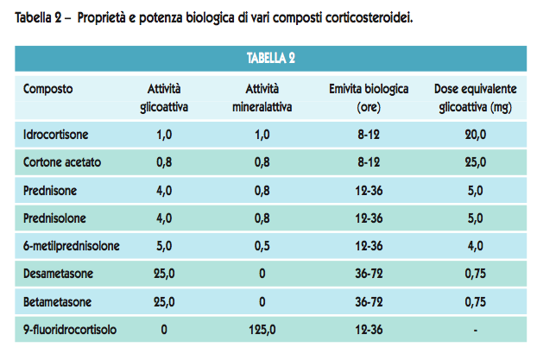
Morbo di Addison in gravidanza (IV)
Idrocortisone 30 mg/die o Cortone acetato 37.5 mg/die
9-Fluoridrocortisolo 0.05-0.2 mg/die

Slide 22
Morbo di Addison in gravidanza (V)
Terapia sostitutiva si basa sull’uso di idrocortisone o cortone acetato. Possono andare anche bene il prednisone, il prednisolone, o il metilprednisolone. NO desametasone o betametasone perché non sono inattivati dalla 11betaHSDtipo2 del feto e se in quantità eccessiva sopprimono l’asse ipotalamo-ipofisi-surrene del feto.
La terapia con steroide deve essere aumentata in caso di eventi stressanti. 50 mg di idrocortisone vanno somministrati durante il travaglio. In caso di parto cesareo 50 mg di idrocortisone ogni 6 ore
La dose del mineralattivo va aumentata nel 3° trimestre
Nel caso in cui vi sia iperemesi gravidica si passa a somministrazioni parenterali

